Slide 1
§29.Цивилизация ольмеков

Slide 2
Проверка домашнего задания

Slide 3
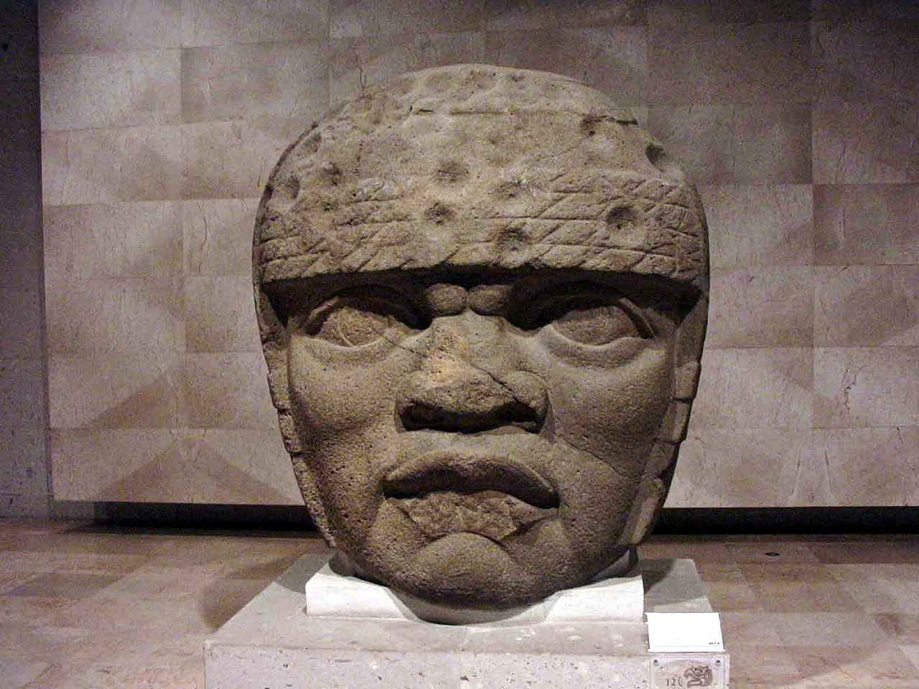
Местоположение
На побережье Мексиканского залива ольмеки появляются в 3 тыс. до н.э. , а цивилизацию создали во 2 тыс. до н.э.
Находились к западу от п-ова Юкатан
Откуда пришли и куда исчезли - неизвестно

Slide 4
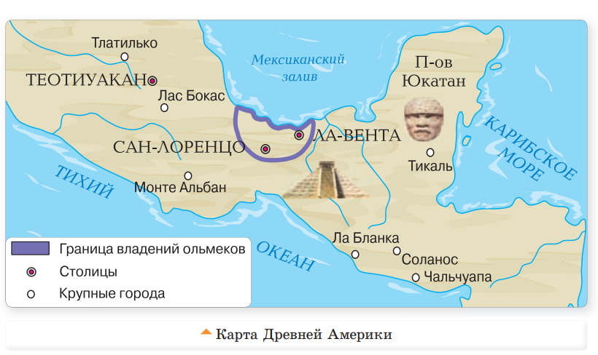

Slide 5
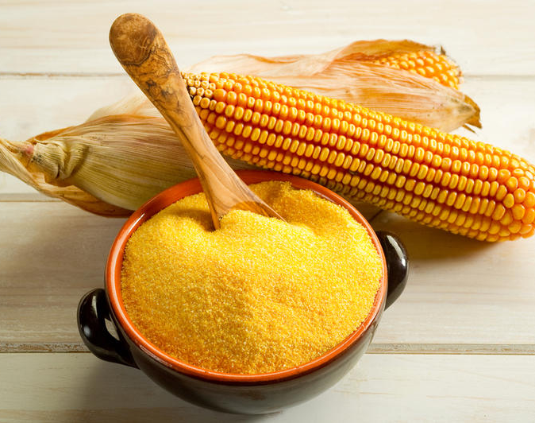
Занятия ольмеков
Выращивали маис (кукурузу)
Приручили собаку и индейку
Занимались охотой и рыбной ловлей (ловили рыбу и моллюсков)
Занимались ремеслом и торговлей
Крупнейший город ольмеков – Ла-Вента

Slide 6
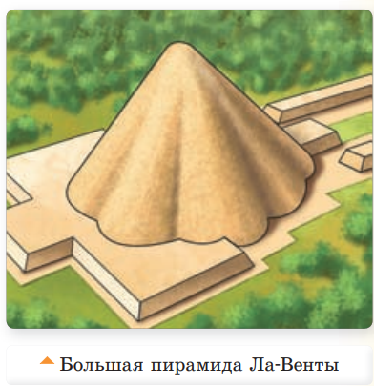
Ла-Вента
Расцвет Ла-Вента приходится на 800-500 гг. до н.э.
Правители Ла-Вента обладали неограниченной властью над земледельцами, торговцами и ремесленниками
Главным сооружением города являлась 30-метровая усечённая пирамида

Slide 7
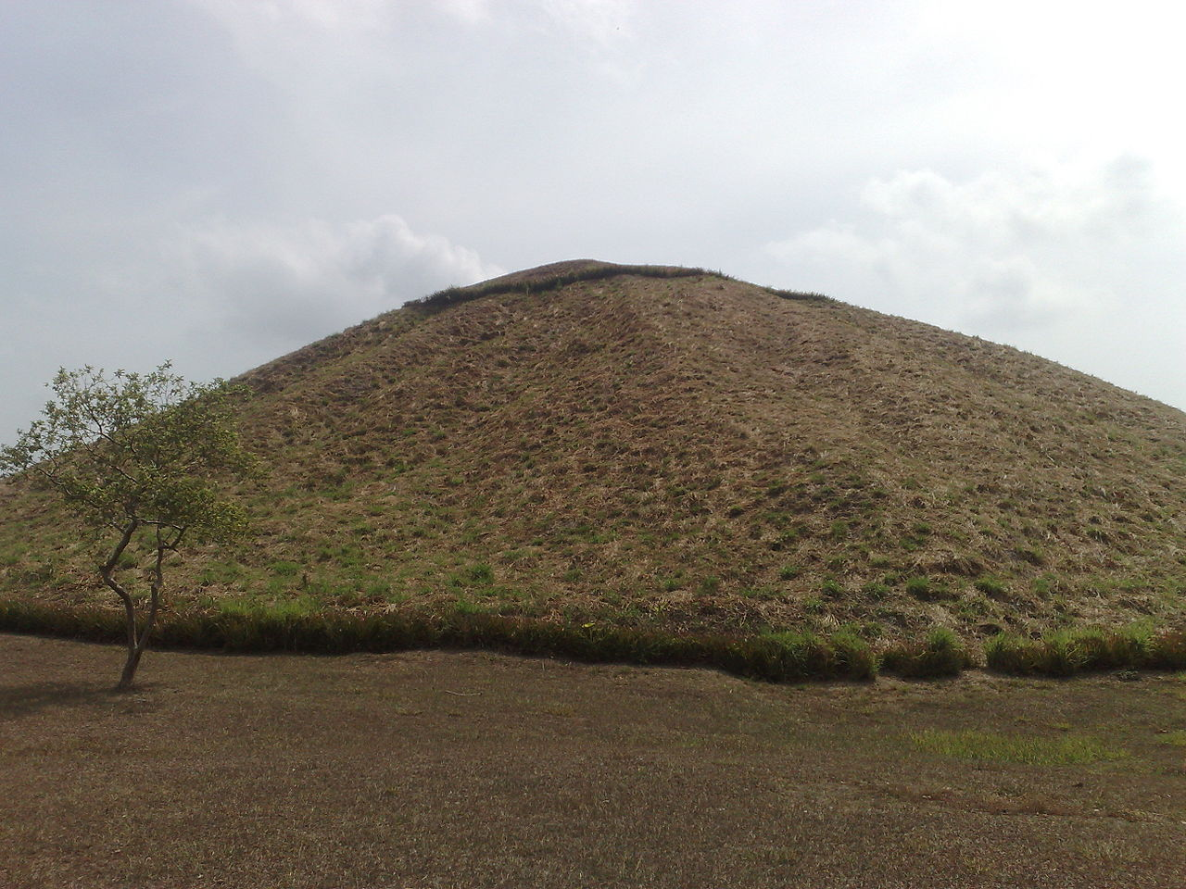
У подножия пирамиды располагались стелы (плиты с изображением) и каменные фигуры, а вокруг стояли дома знати, укрытые тростниковыми крышами

Slide 8
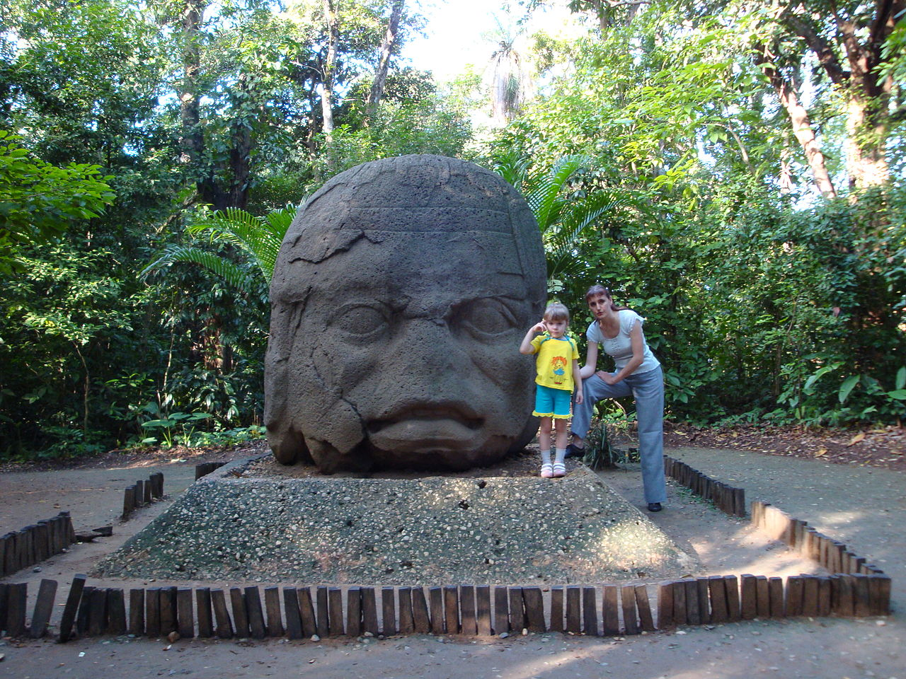
В п. 2 найдите информацию о гигантских головах
Как думаете для чего их делали?

Slide 9
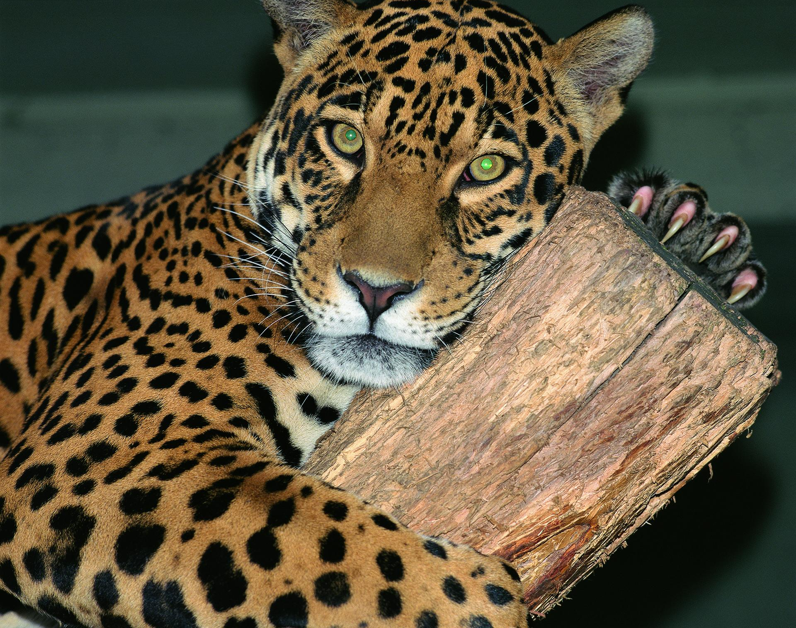
Какое животное ольмеки почитали больше других?

Slide 10
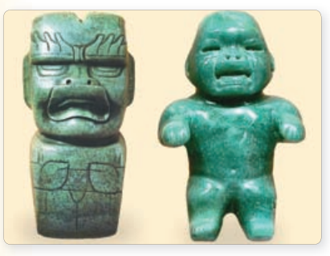
Как ольмеки изображали ягуара?

Slide 11
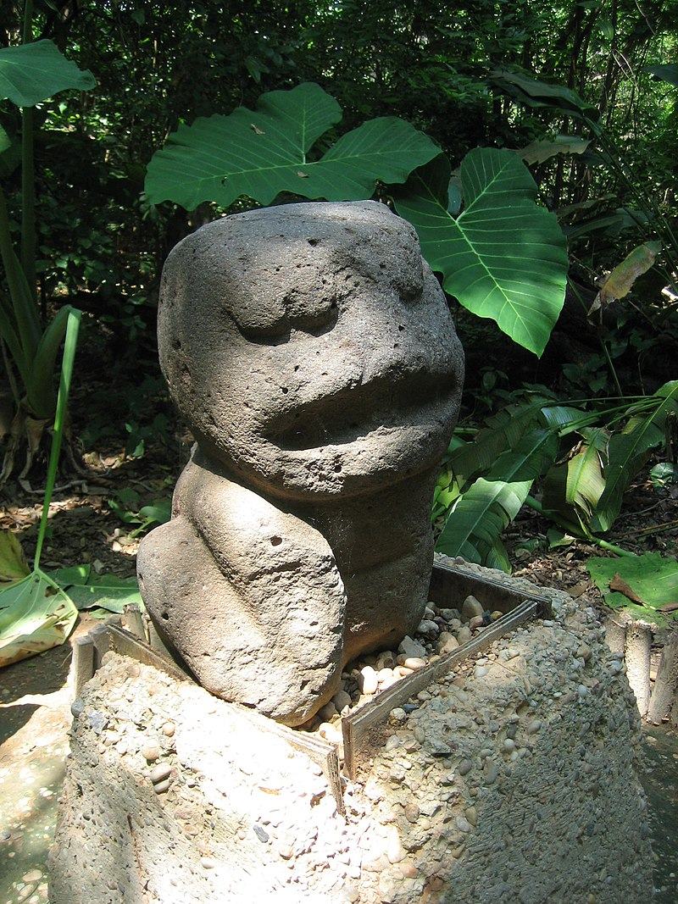

Slide 12
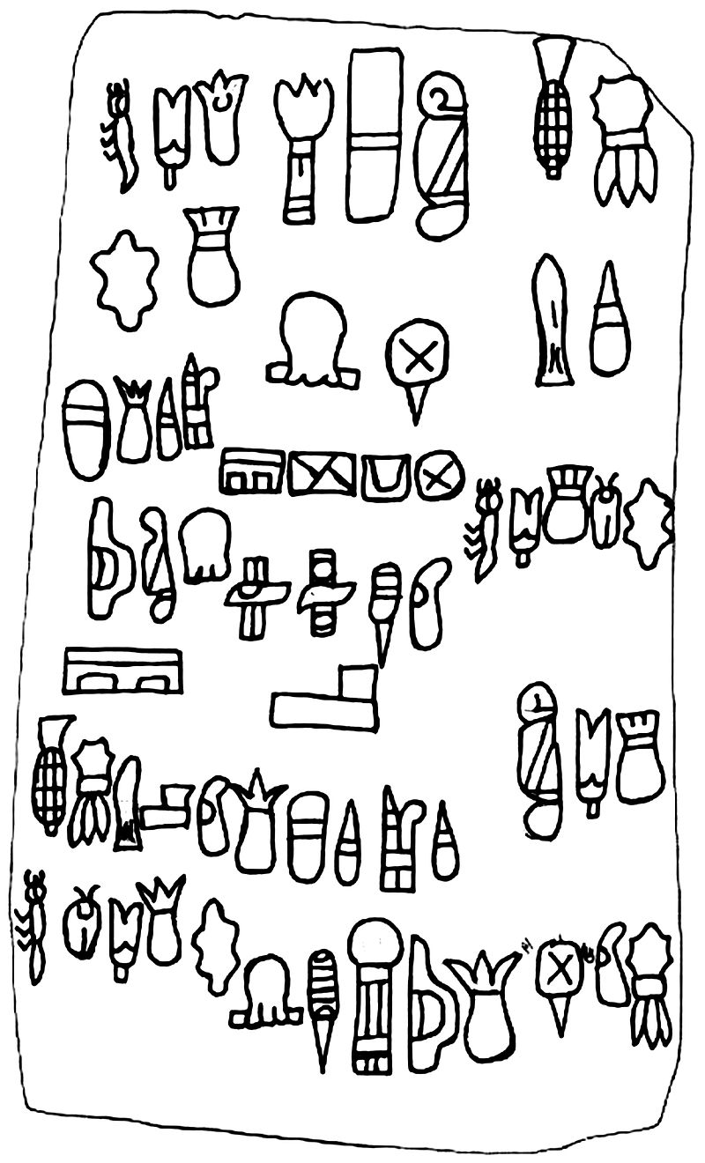
Культура
Главное астрономическое достижение ольмеков – лунный календарь (в последствии солнечный)
У них была и своя письменность (не расшифрована)
Они были прекрасными резчиками по камню

Slide 13
Домашнее задание: §29, задания после параграфа в тетради

Slide 14
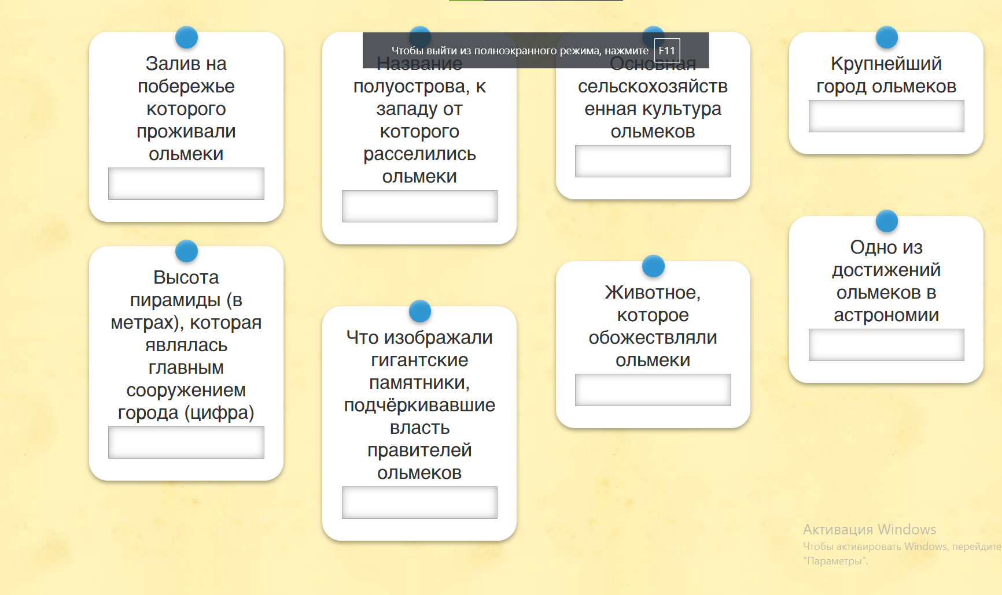

Slide 15
